Slide 1
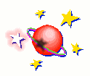

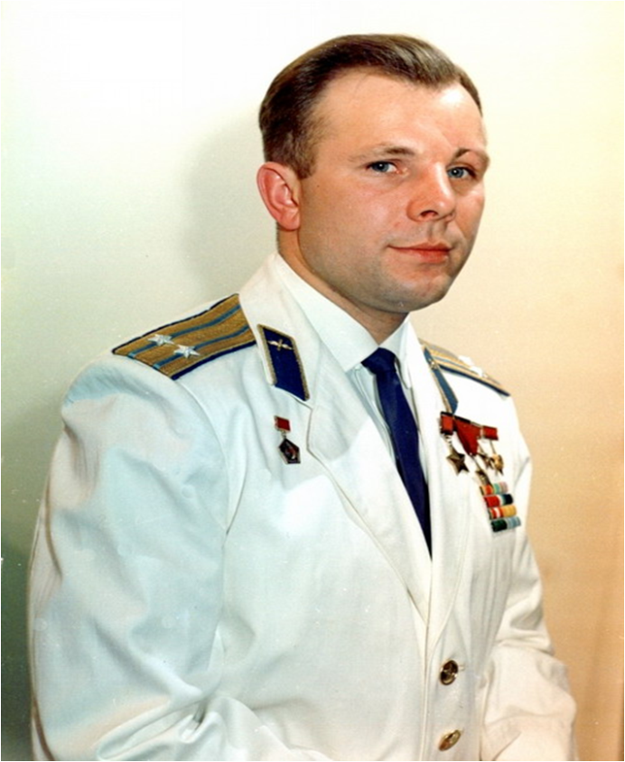
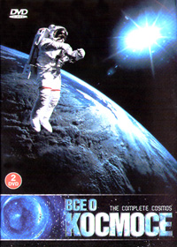
САЯХАТ САБАҚ
Ондық бөлшектерді 10,100,1000,... разряд бірліктеріне көбейту және бөлу
5 КЛАСС

Slide 2



Қайталау сұрақтары:
1.Ондық бөлшек дегеніміз не?
2.Ондық бөлшекті жай бөлшек түрінде қалай жазамыз?
3.Ондық бөлшектерді қалай қосады(азайтады)?
4.Ондық бөлшектерді қалай салыстырады?

Slide 3
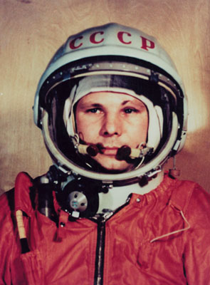
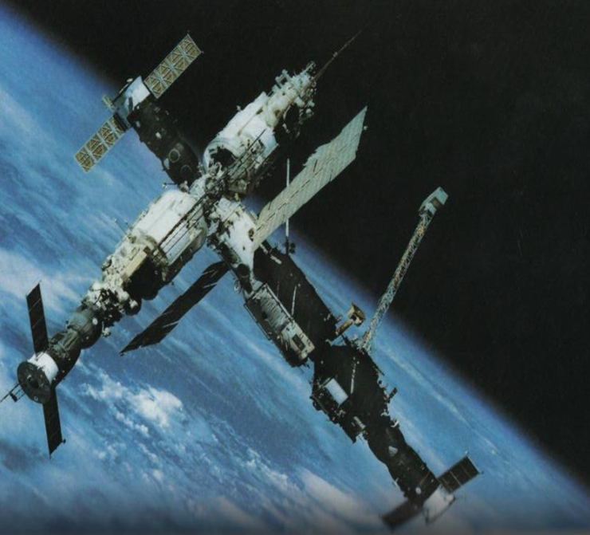

1. «Ғарыш» станциясы
12 сәуір Ғарышкерлер күні.
Осыдан 55жыл бұрын
ең алғаш ғарышқа
адам баласы ұшты.
Ол ЮРИЙ АЛЕКСЕЕВИЧ
ГАГАРИН болатын.
1934 жылы
9 наурызда Гжатск ауданы Клушино ауылында дүниеге келген.

Slide 4
Жаңа сабақ
Ондық бөлшектерді 10,100,1000,... разряд бірліктеріне көбейту және бөлу

Slide 5
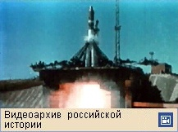
2.«Математика» станциясы
Алғаш адам баласы ғарышқа қашан ұшқанын білу үшін мына жаттығуды орындаймыз.
№1312,1313есеп
12 сәуір 1961 жылы Ю.А.Гагарин ғарышқа аттанды.Сондықтан осы күн ғарышкерлер күні деп аталады

Slide 6
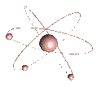
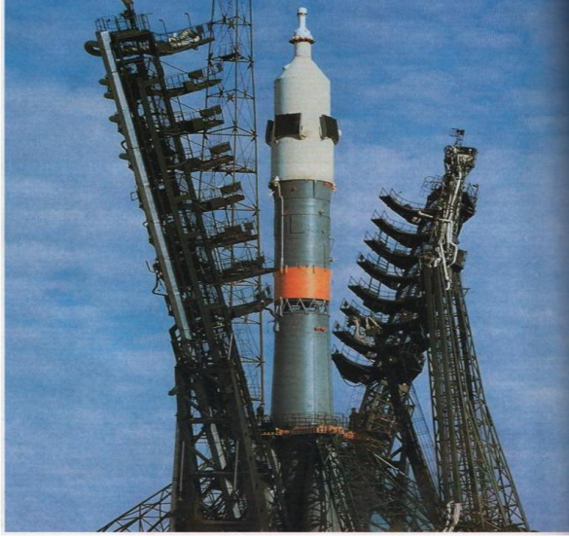

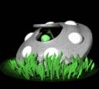
Ауызша есеп
Қазір біз ең алғашқы ғарыш кемесінің атын білеміз,ол үшін мына тапсырманы орындаймыз
0,2 * 10
0,027*10
63,7 - 0,7
2,5 - 1,6 2,7 : 10 0,8 + 2,3
3,1=С, 0,27=О, 63=К, 0,9=В, 2=Т.
«ВОСТОК»

Slide 7
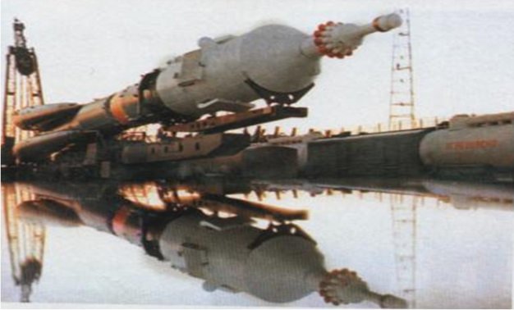
4. «Математика» станциясы
2.«ВОСТОК» ғарыш кемесінің массасын табыңдар, массаны килограммен өрнектеңдер.
5695–( 0,68*1000+ 193):9*10 4725 кг
Шаманың мәнін өрнектеңдер:
а)тоннамен 4,725 в) центнермен 47,25 ц

Slide 8

Қазақ ғарышкерлерінің аты-жөнін білу үшін мына тапсырмаларды орындаймыз.
№ 1315,1316 есептер

Slide 9
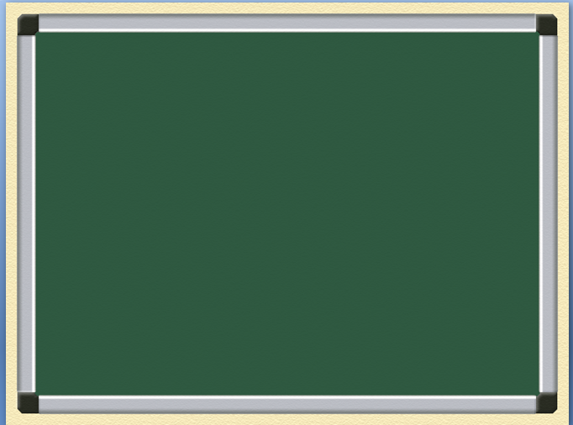
5,9 | 6,3 | 3,6
2,3 | 2,7 | 0
3,7 | 4,1 | 1,4
1. Бірінші жолдан ең кіші санды таңдаңдар.
2. Екінші жолдан ең үлкен санды таңдаңдар.
3. Үшінші жолдан кіші де емес үлкен де емес санды таңдаңдар
4. Үш санның қосындысын тауып ,қосындыны 0,1-ге көбейтіңдер
1

Slide 10
5,9 | 6,3 | 3,6
2,3 | 2,7 | 0
3,7 | 4,1 | 1,4
1. Бірінші жолдан ең кіші санды таңдаңдар.
2. Екінші жолдан ең үлкен санды таңдаңдар.
3. Үшінші жолдан кіші де емес үлкен де емес санды таңдаңдар
4. Үш санның қосындысын тауып ,қосындыны 0,1-ге көбейтіңдер
1

Slide 11
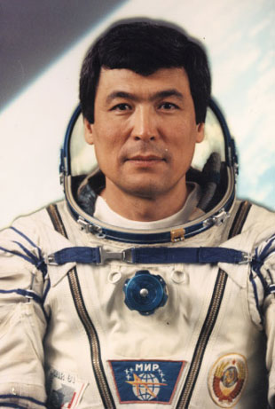
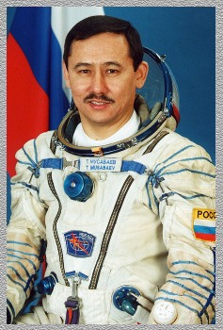
Жауап
1991 жылы қазанның 2-інде Тоқтар Әубәкіров зерттеуші ғарышкер есебінде, Александр Волков және аустрия ғарышкері Франц Фибек, «Союз ТМ-13» ғарыш кемесімен ғарышқа ұшуға кірісті. 1991 жылы қазанның 10-ында «Союз ТМ-13» ғарыш кемесімен Жерге қайтып қонды. Ғарышта өткізген мерзімі — 7 күн 22 сағат 13 минут.
1994 ж. ғарышқа 1-ші рет ұшқанда (Союз ТМ-19) 126 күн ғарышта өткізген.
1998 ж. ғарышқа 2-ші рет ұшқанда (Союз ТМ-27) 208 күн ғарышта өткізген.
2001 ж. ғарышқа 3-ші рет ұшқанда (Союз ТМ-32) 8 күн ғарышта өткізген.

Slide 12

3.Математикалық жаттығу
1.Қолымызды белімізге қоямыз.Егер жауап дұрыс болса, онда қолымызды алдыға және төмен,ал дұрыс емес жауап болса, онда қолымызды жоғары көтеріп төмен түсіреміз.
0,2 + 0,4 = 0,6 10 * 0,8=18
0,3 :10=0,03 2,6 - 2 = 0,6
0,7 *100=7 15,9 *10 =159
2,3*10=23

Slide 13
Семантикалық карта
Үшінші қазақ ғарышкерін білу үшін мына тапсырманы орындаймыз.
 | 1,625 | 0,085 | 8,734 | 0,02405 | 0,076 | 90 | 0,2465 | 783,1 | 3060
16,25:10 | А | К | Г | Е | Ж | З | Ү | Қ | О
0,76:10 | Ш | З | Ы | Л | Й | Е | М | Г | Б
8,5:100 | О | Ы | Ф | Р | А | Й | С | Т | Ұ
0,9*100 | Е | Т | Ш | Т | З | М | Т | Б | Е
873,4:100 | Қ | Б | Б | И | И | Ы | Б | А | К
246,5:1000 | Ұ | А | Ұ | А | У | К | Е | У | Р
24,05:1000 | Н | С | Х | Т | К | Е | Ш | К | У
3,06*1000 | В | И | Ө | Д | Н | И | Э | Р | О
0,7831*1000 | М | У | А | Ж | Е | Б | Е | В | В

Slide 14
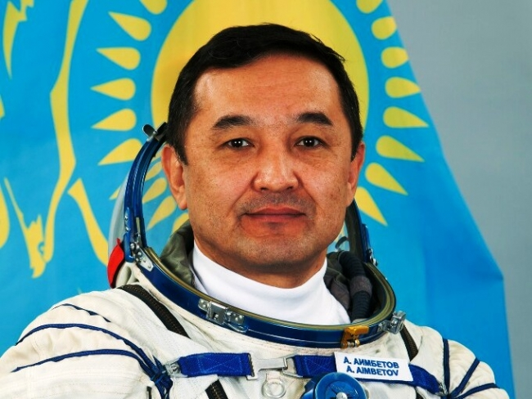
2015 жылы 2 қыркүйекте 2-бортинженер ретінде транспорттық пилоттанған «Союз ТМА-18М» кемесінде ЭП-18 саяхаты аясында Байқоңыр ғарыш станциясынан Халықаралық ғарыш станциясына аттанды.
Айдын Айымбетов ғарышта он күн болып, маңызды зерттеулер жүргізген болатын. Ғарыш кеңістігін игеруге сіңірген аса зор еңбегі, ғарышқа ұшу кезінде көрсеткен батырлығы мен ерлігі үшін Қазақстан Республикасының ғарышкері Айдын Ақанұлы Айымбетовке
«Халық қаһарманы» атағы (14.10.2015)
Алтын Жұлдыз айрықша ерекшелік белгісі
«Отан» ордені (2015) берілді.

Slide 15
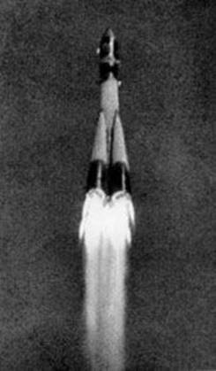
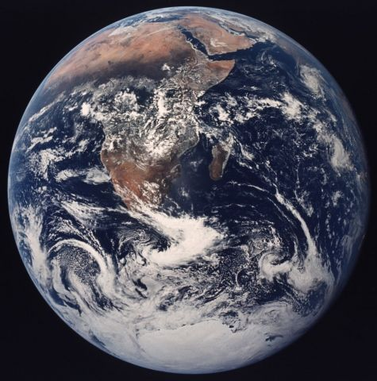
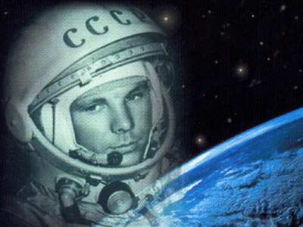
3.«ВОСТОК» ғарыш кемесі жер бетінен қандай биіктікке көтерілгенін анықтаңдар. Ол үшін мына теңдеуді шешіңдер.
8х – 7х – 46,5 = 280,5
х = 327

Slide 16


4. Алғашқы ғарыш кемесінің ұшу биіктігі 327 км. Бұл қашықтықты 108 минутта ұшып өтті.Бұл уақытты сағатпен және минутпен өрнектеңдер. Ондық бөлшектің көмегімен сағатпен өрнектеп жазыңдар
1сағ. 48мин
1,8сағ.

Slide 17

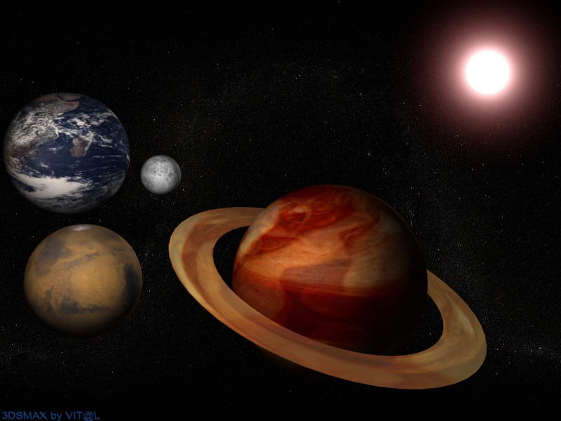
Сабақты қорытындылау
1. 0,12*100=
2. 0,004*1000=
3. 196,1*10=
4. 5,5*10=
Бұл сандар нені білдіреді?

Slide 18


Үйге тапсырма
№ 1314, 1317есептер

Slide 19
0,6*10=
0,6*100=
0,6*1000=
123,9:10=
123,9:100=
123,9:1000=

Slide 20
Теңдеуді шеш
10х=5,8+3

